Slide 1
Antecedentes sobre Recomendaciones y decisiones Viceministeriales en torno a los fluijos de migerantes extracontinentales en el Marco de la CRM
Secretaría Técnica

Slide 2
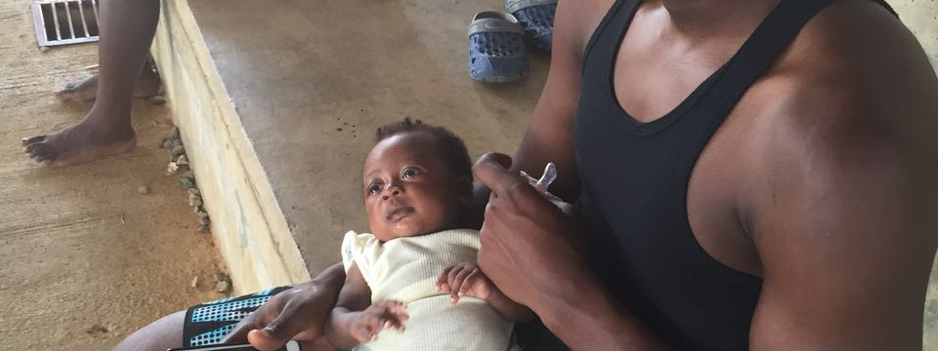
Albergue del PANI, Buenos Aires, Frontera Sur, Costa Rica

Slide 3
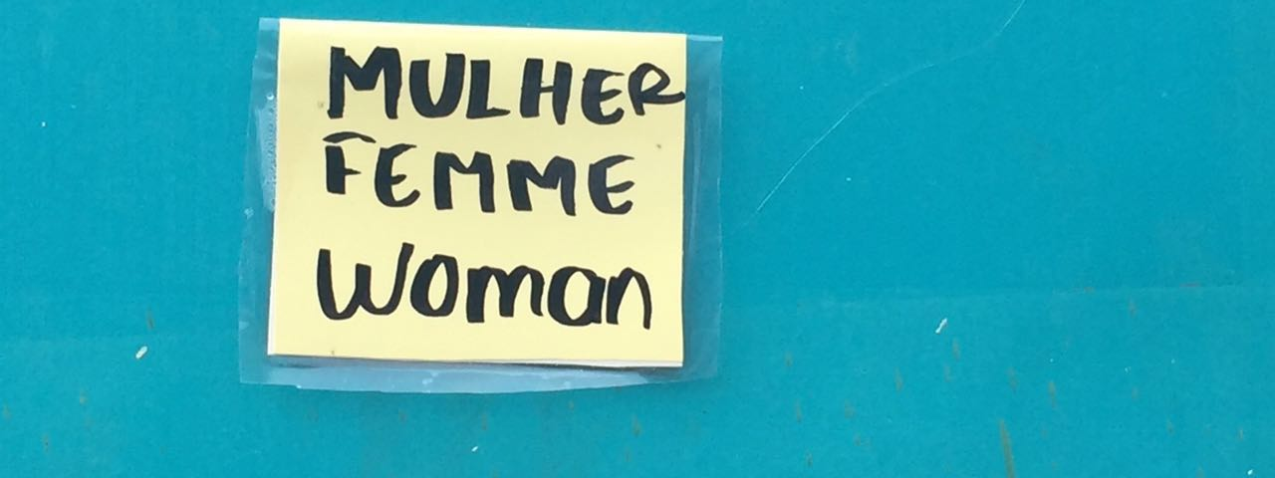
ALBERGUE Extra continentales,
Cruz Roja en Golfito, CRI
Foto del servicio sanitario portatil para mujeres en Albergue, Golfito, CRI

Slide 4
Esfuerzos para atender el Flujo de Personas Migrantes Extra continentales EN Marco CrM
I CRM:
7. Promover la cooperación regional y otras formas de cooperación para establecer programas que permitan cubrir las necesidades básicas de las poblaciones de migrantes indocumentados que se encuentran en custodia de autoridades migratorias en cada uno de los países, en tanto se define su situación migratoria.
14. (…Coordinar esfuerzos para combatir a las organizaciones criminales dedicadas al tráfico de migrantes. Con ese fin, los gobiernos se comprometen al intercambio de información oportuna de manera que brinde a los países de la región la posibilidad de adoptar acciones apropiadas para combatir las redes y conexiones de traficantes de migrantes; e intercambiar datos adicionales para la prevención y detección de estas organizaciones delictivas.
20. Promover el intercambio de información y la cooperación regional orientada a la asistencia técnica y capacitación de recursos humanos, para controlar los flujos de migrantes indocumentados extrarregionales
Con el propósito de hacer efectivos los acuerdos relativos al intercambio de información, se acordó durante II Reunión de la CRM (Panamá, 1997) el nombramiento de puntos focales por los países miembros para el intercambio de información específica sobre tráfico, que incluyera lo relativo a personas dedicadas a este crimen y a documentos fraudulentos comúnmente utilizados para el tráfico de migrantes.

Slide 5
1998: Seminario sobre Tráfico de Migrantes, en Managua, Nicaragua
(Con la participación de los Países Miembros, así como Colombia, Ecuador y Perú como observadores)
Mesas de Trabajo para abordar:
Problemas que se enfrentan en el cumplimiento de la legislación vigente en relación con el tráfico de migrantes;
Documentos alterados o falsificados: necesidades de capacitación y de equipamiento de la región;
Cambios necesarios en la política y legislación migratoria, a fin de combatir el tráfico de migrantes; y,
Medidas gubernamentales de prevención del tráfico a nivel nacional, regional e internacional.
Dialogo sobre los retos que se estaban enfrentando con relación a flujos migratorios desde China, Corea e India, y en menor medida de Ghana, Nigeria, Vietnam del Norte y Zambia.
Conclusiones:
Tipificar y penalizar el Tráfico de Migrantes en los países miembros de la CRM, que todavía no lo han hecho y en la necesidad de urgir acciones similares a nivel internacional.
Institucionalizar el mecanismo regional, acordado en II Conferencia Regional Sobre Migración, para el intercambio fluido de información en materia de rutas, redes de traficantes, modus operandi, detección de documentación falsa, circulación de banco de datos sobre traficantes de migrantes y/o sospechosos de estar involucrados en este ilícito.
Promover la cooperación internacional y, en particular la asistencia técnica y financiera, para coadyuvar en la subsanación de las deficiencias en materia de presupuesto, infraestructura, equipos técnicos y de recursos humanos, así como, en cuanto a la repatriación expedita de los migrantes que son víctimas del tráfico, y la implementación de programas educativos para sensibilizar a la sociedad civil sobre la problemática y los riesgos del delito del Tráfico de Migrantes.
Promover políticas que reduzcan las posibilidades del soborno y la corrupción administrativa.
Fomentar el fortalecimiento de la coordinación interinstitucional a nivel de cada país, a efectos de optimizar los esfuerzos en el combate del Tráfico de Migrantes.
(Conclusiones textuales)

Slide 6

III CRM, 1998
Celebrar Seminario sobre Retorno Extraregionales en Honduras
IV CRM, 1999
Reunion de Red Trafico, 2001
Plan de acción (P.2) Posibles actividades:
Se dialoga el trato a los ME detenidos y la necesidad del respeto a sus DH
Capacitación técnica para detección de documentos fraudulentos y sus portadores,
Coordinar operativos de control migratorio en los puestos de ingreso y egreso,
Evaluación de los resultados, para intercambiar información
Cooperación Multilateral para el combate a las redes de tráfico de migrantes extraregionales.
Se le pide apoyo a OIM para escribir Plan de Accion y se endosa
V CRM, 2000
Se actualiza el Plan y cada gobierno de acuerdo a sus necesidades lo instrumentaliza
1997 ----------------INVESTIGACIONES FINANCIADAS POR G-CANADA-----------------------------------------------------------2001

Slide 7


XI CRM, 2004
2005
2008
2006
“Marco General de Ejecución del Programa de Cooperación Multilateral para el Retorno Asistido de Migrantes Extra-Regionales Varados en Países Miembros
2007
Realizar taller sobre buenas prácticas protección internacional, sistemas de identificación y determinación del estatus de refugiados en el contexto de flujos migratorios mixtos, en CRI, con apoyo de ACNUR.
Se reitera la importancia de intercambio de información específica sobre documentos de viaje, búsqueda de mecanismos para facilitar la repatriación, optimizar recursos y evaluar la posibilidad de minimizar los costos de traslado, entre otros

Slide 8



2010. Atender la preocupación de los Países Miembros de la OCAM por el incremento de flujos migratorios extracontinentales y los retos que este plantea. Solicitar a ACNUR y a OIM elaborar una propuesta con países interesados para mejor las capacidades . Esta debe explorar actividades de seguimiento de la CRM, Plan de los 10 Puntos, realizada en CR y que será presentada en próxima GRCM.
2011. Aprobar la creación de un Grupo de Trabajo Ad-hoc coordinado por El Salvador y México y conformado por los países miembros que se manifiesten interesados, para discutir, analizar y definir los objetivos sobre el tema de flujos migratorios extra continentales en la región.
2012. Decisión 2. Dar seguimiento a las propuestas emanadas del Grupo Ad hoc
Decisión 3: Invitar a la CSM a participar en reunion GRCM sobre lo relativo a flujos de migrantes extracontinentales.

Slide 9


Recomendaciones Emanadas de la Reunión de Alto Nivel de la Troika (Mexico, El Salvador y PPT-Honduras).
1. Trabajar en el tema de migrantes extra regionales, particularmente, los cubanos.
2. Apoyar un diálogo sobre flujos externos a la CRM y propone que se pueda convocar al Grupo Ad-Hoc sobre extra regionales para intercambiar información de dichos flujos.
3. Realizar un taller de intercambio de información sobre migración extra regional a la CRM y sobre las rutas de dicha migración. El evento se podría efectuar en el mes de abril en Mexico, contando con aportes de diferentes expertos. Se sugirió aprovechar la ocasión para dar seguimiento al tema e invitar a la CSM. Además de realizar una reunión técnica con ambas Troikas.
2013.
Decisión #2:
Realizar una reunión, organizada por la OIM, entre los cónsules de países de origen, tránsito y destino en Washington, D.C., para tratar el tema de los flujos migratorios extra-continentales en la región de la CRM.
Decisión #3:
Instar a los Países Miembros que aún no lo han hecho, a remitir la matriz sobre flujos migratorios extra-regionales para contribuir en la sistematización de la información en la CRM.

Slide 10
Reunión del GRCM, celebrada los días 8 y 9 de noviembre de 2016 en Tegucigalpa, Honduras
Conclusión #12:
Reactivar el Grupo de Trabajo Ad-Hoc para Discutir, Analizar y Definir los Objetivos sobre el tema de Flujos Migratorios Extra-Continentales en la Región, y remitir invitación a los Países Miembros a una próxima reunión a realizarse en Panamá el 14 y 15 de julio de 2016, apuntando la necesidad de abordar el tema de forma integral. Se insta a participar a todos los Países Miembros

